Slide 1
Comunicación y negociación

Slide 2
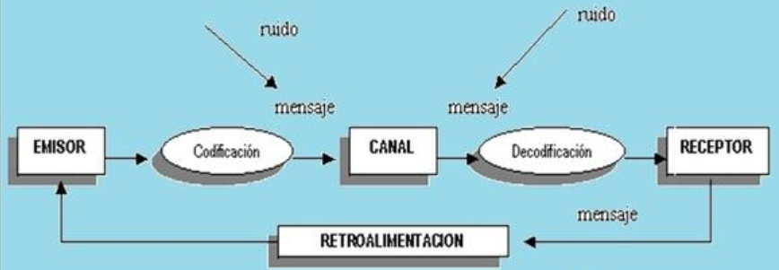
Comunicación: Proceso mediante el cual las personas tratan de compartir significados por medio de la transmisión de mensajes simbólicos.
Proceso de la comunicación:

Slide 3
Cómo mejorar los proceso de comunicación:
Diferencias de percepción
Relaciones emocionales
Inconsistencia entre la comunicación verbal y no verbal
Desconfianza
Factores que influyen en la comunicación en las oganizaciones:
Canales formales de la comunicación
Estructura de la autoridad
Especialización de los trabajos
Propiedad de la información

Slide 4
Tipos de comunicación:
Comunicación vertical
Comunicación lateral
Comunicación informal
Una sola línea
Chismes
Probabilidades
Cadenas de racimos

Slide 5
Como usar las habilidades para comunicarse:
Negociaciones para manejar conflictos:
Conflicto: desacuerdo sobre la asignación de recursos escasos o choques en cuanto a metas, valores, etc., se puede presentar a nivel organizacional o interpersonal.
Negociación: la aplicación de las habilidades de comunicación y las transacciones para manejar conflictos y llegar a resultados satisfactorios para las partes.
Características de las situaciones de las negociaciones:
Conflicto de intereses
No existen reglas o procedimientos definidos
Las partes prefieren llegar al acuerdo

Slide 6
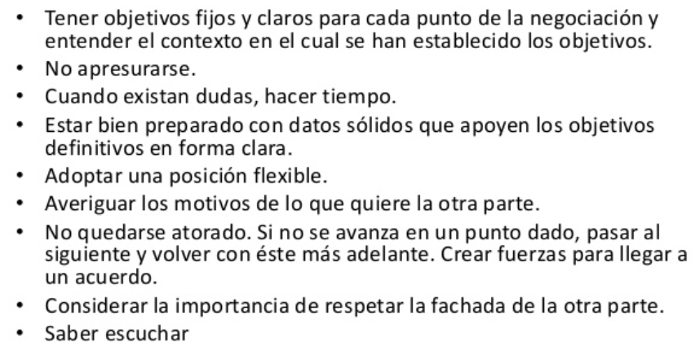
Factores importantes para la Negociación:

Slide 7
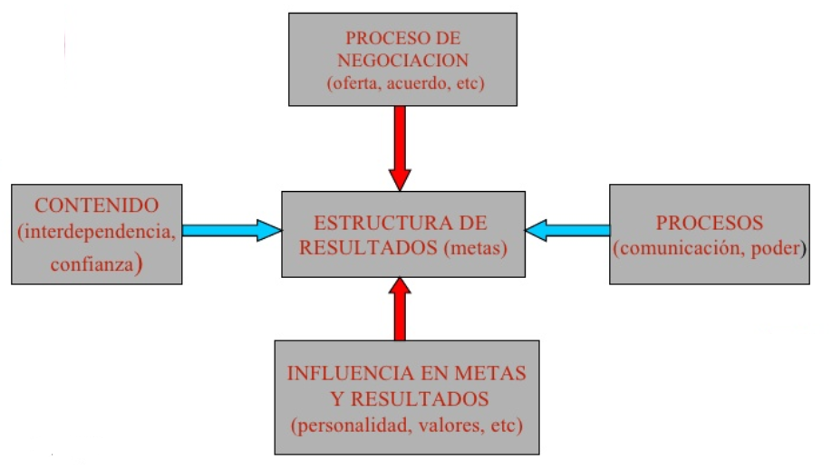

Slide 8
Toma de decisiones

Slide 9
Toma de decisiones: Es el proceso para identificar y seleccionar un curso de acción para resolver un problema específico.
Problema: situación que se presenta cuando el estado real de las cosas no es igual al estado deseado de las cosas.
Procesos para detectar problemas:
Una desviación de una experiencia pasada
Una desviación del plan establecido
Otras personas
Desempeño de la competencia

Slide 10
Oportunidad: situación que se presenta cuando las circunstancias ofrecen a la organización la posibilidad de superar las metas y los objetivos establecidos.
Detectar oportunidades por el método de la investigación dialéctiva.
Tipos de decisiones:
Decisiones programadas: soluciones a problemas rutinarios determinados por reglas, procedimiento o costumbre.
Decisiones no programadas: soluciones específicas producidas por medio de un proceso no estructurado para enfrentar problemas no rutinarios.

Slide 11
Conceptos relevantes:
Certidumbre: situación para tomar decisiones en la que los gerentes cuentan con información exacta, mesurable y confiable sobre los resultados de las diversas alternativas que están considerando.
Riesgo: situación para tomar decisiones en las que los gerentes saben que las probabilidades de una alternativa dada conducirán a una meta o resultados deseados.
Probabilidad: medida estadística de la posibilidad de que ocurra cierto evento o resultado.
Incertidumbre: situación para tomar decisiones en la que los gerentes enfrentan condiciones externas imprevisibles o carecen de la información necesario para establecer las probabilidades de ciertos hechos.

Slide 12
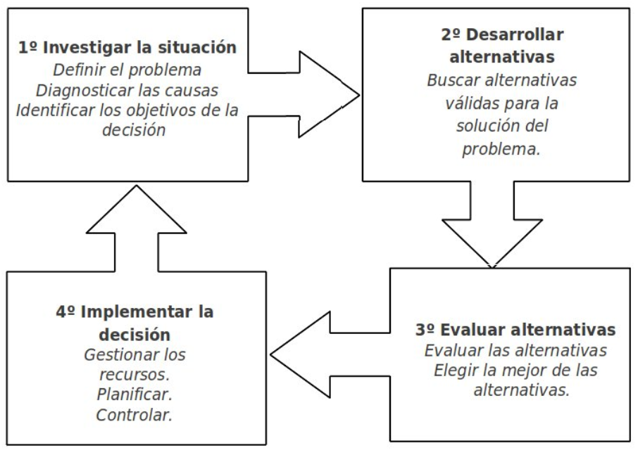
Modelo racional para la toma de decisiones: Proceso de 4 pasos que ayudan a los administradores a ponderar alternativas y a elegir las alternativas que tienen más probabilidad de éxito.

Slide 13
Planificación y control

Slide 14
Planificación es un proceso de toma de decisiones para alcanzar un futuro deseado teniendo en cuenta la situación actual y los factores internos y externos que pueden influir en el logro de los objetivos
Planificación en las organizaciones es el proceso de establecer metas y elegir medios para alcanzar dichas metas.
Meta: objetivo de un plan o de un proyecto con un sentido de dirección, en donde se enfocan nuestros esfuerzos y guían los planes y decisiones

Slide 15
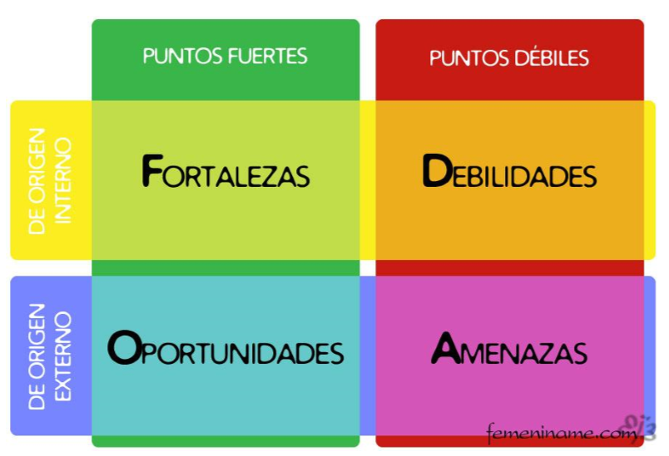
Análisis FODA

Slide 16
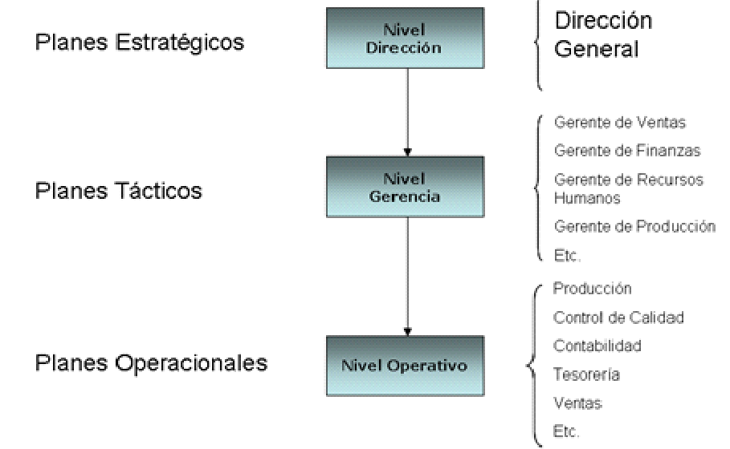

Slide 17
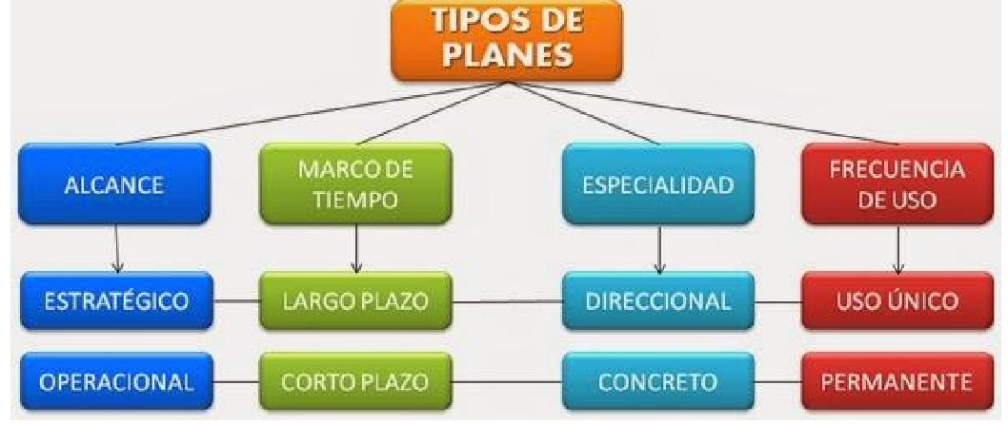

Slide 18
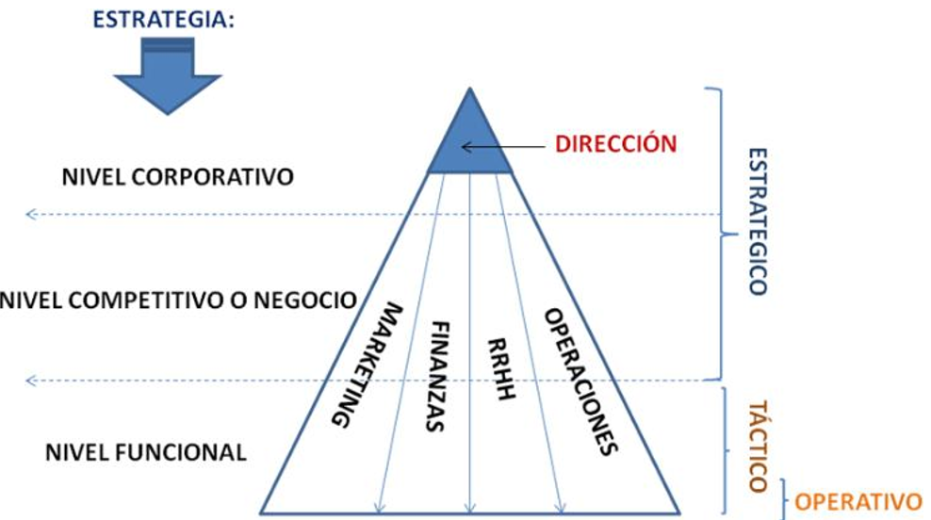

Slide 19
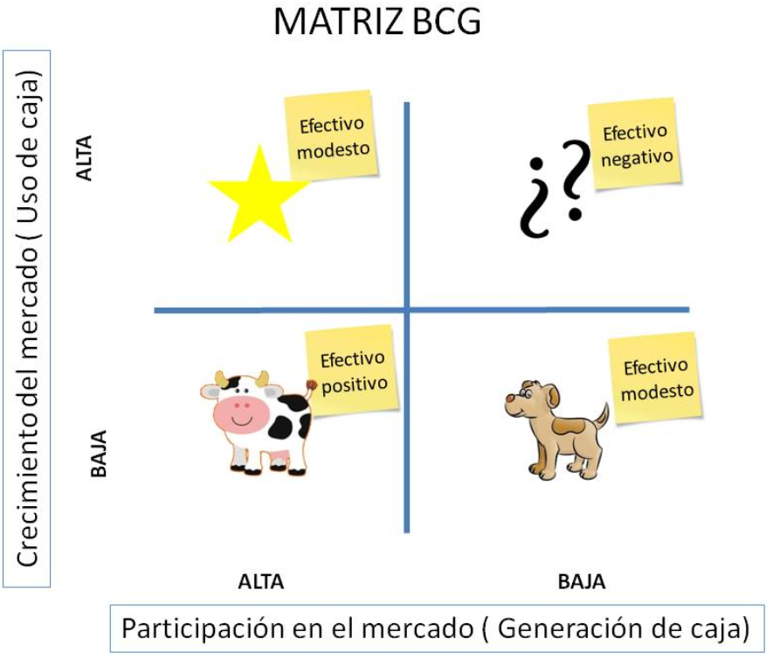
Enfoques para estrategias corporativas
1)

Slide 20
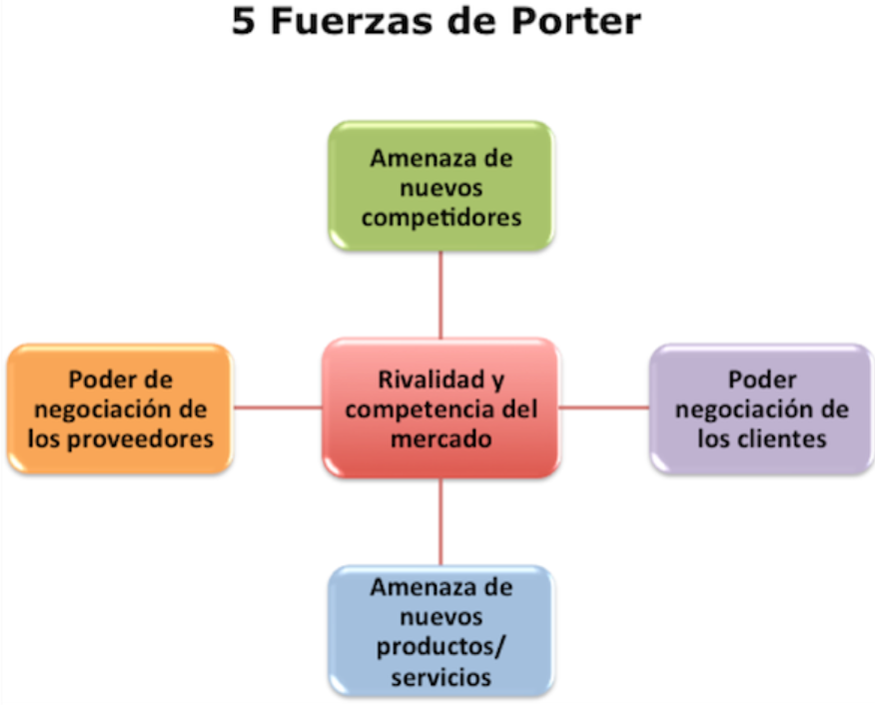
2)

Slide 21
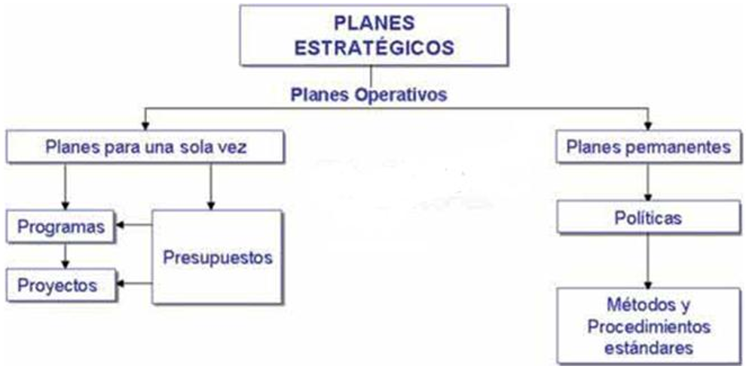
Implantación de estratégias
Las tareas administrativas básicas que se requieren para poner en práctica una estrategia.
JERARQUÍA DE PLANES ORGANIZACIONALES

Slide 22
Control
Control: proceso para asegurarse que las actividades reales se ciñen a las actividades proyectadas.
Sistema de control: procedimiento de varios pasos aplicados a diversos tipos de actividades de control.
Sistema de control estratégico: es el proceso de establecer los tipos apropiados de sistemas de control en los niveles corporativos, de negocio y funcional de una empresa, lo cual posibilita que los gerentes estratégicos evalúen si se esta logrando niveles superiores de eficiencia, calidad, innovación y capacidad para satisfacer al cliente e implementando su estrategia en forma exitosa.

Slide 23
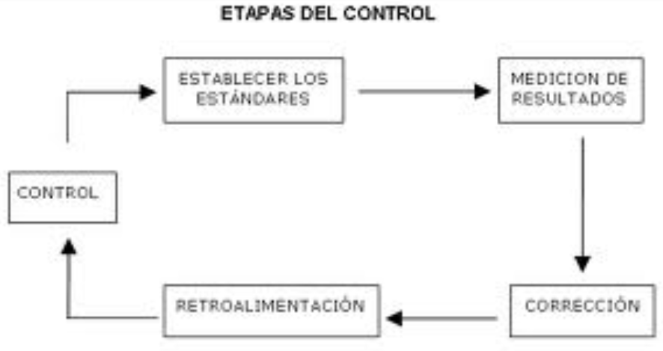
Proceso de control

Slide 24
Controles financieros
Estados financieros: ofrecen información de los resultados y las perspectivas de la organización a largo plazo. Análisis monetario del flujo de bienes y servicios, que entran y salen de la organización.
Balance general: descripción de la organización en términos de sus activos, pasivos y valor contable.
Estado de resultados: resumen de los resultados financieros de la organización para un plazo dado

Slide 25
Presupuestos
Presupuesto: estado cuantitativo formal de los recursos asignados para las actividades proyectadas para plazos de tiempo estipulados.
Centro de ingresos: unidad de la organización en la que los productos se mide en términos monetarios, pero no se comparan directamente con los costos de los insumos.
Centro de egresos: unidad de la organización donde los insumos se miden en términos monetarios pero no así los productos. Ej. Departamento administrativo, sector de investigación.
Centro de utilidades: unidad de la organización que no solo mide el valor monetario de los insumos y los productos, sino que también compara los productos con los activos usados para producirlos.

Slide 26
Auditorías
Proceso de evaluación
EXTERNA: verificación del proceso que entraña la evaluación independiente de las cuentas y los estados financieros.
INTERNA: realizada por una organización para asegurarse que sus activos están debidamente protegidos y de que sus registros financieros están debidamente llevados.

Slide 27
Balanced scorecard
Objetivos e indicadores que contemplan el desempeño de la organización desde cuatro perspectivas equilibradas:
FINANCIERA
CLIENTE
PROCESOS INTERNOS
FORMACIÓN Y CRECIMIENTO

